Slide 1
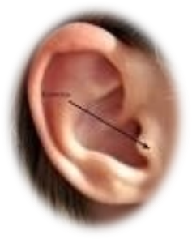
КГБОУ ШИ 6
Электронное пособие
«Слушай и говори»
Автор: учитель –дефектолог
высшей квалификационной категории
Федосеева Ирина Витальевна
г. Хабаровск

Slide 2
Пояснительная записка
к электронному пособию «Слушай и говори» для индивидуальных занятий по формированию речевого слуха и произносительной стороны устной речи.
Цифровой образовательный ресурс «Слушай и говори» представляет собой цикл мультипрезентаций, предназначенных для обучающихся, имеющих нарушения слуха средней и тяжёлой степени, в том числе, при КИ, тяжёлое недоразвитие речи.
В пособии использован речевой материал программы 1 класса (АООП НОО слабослышащих и позднооглохших ) по темам: «Учебные вещи», «Домашние животные», «Игрушки».
Пособие можно использовать на индивидуальных занятиях по формированию произношения и развитию слухового восприятия, на уроках и во внеурочное время.
При работе с пособием дети усваивают новые слова, опираясь на зрительное восприятие, соотносят их с предметом (картинкой), выполняют поручения, овладевают навыками построения предложений, связной речью, умением вступать в диалоги, различают речевые и неречевые звучания, слова, фразы.

Slide 3
«Игрушки»

Slide 4
слушай
и
говори

Slide 5
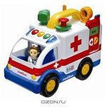
Игрушки.
мишка
самолёт
мяч
машина
барабан

Slide 6
игрушки
самолёт
мишка
барабан
мяч
машина

Slide 7
СЛУШАЙ!
игрушки

Slide 8
а
ПОКА

